Slide 1


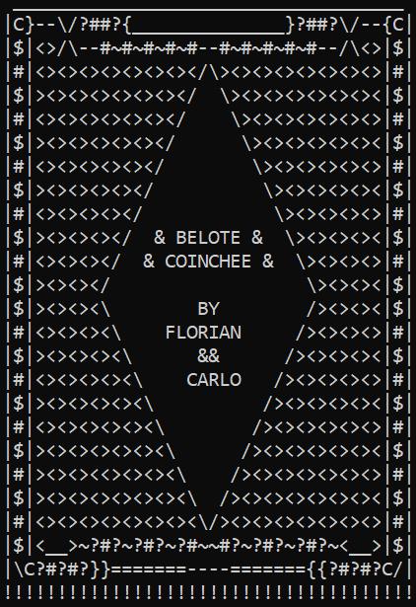

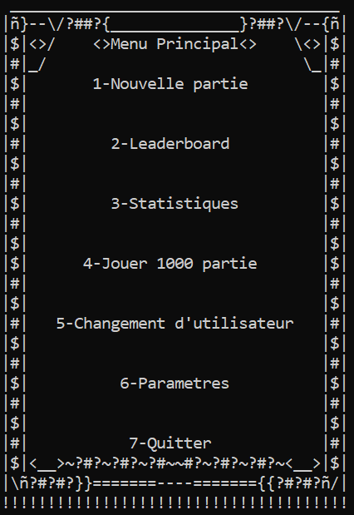

Belote Coinchee

Slide 2
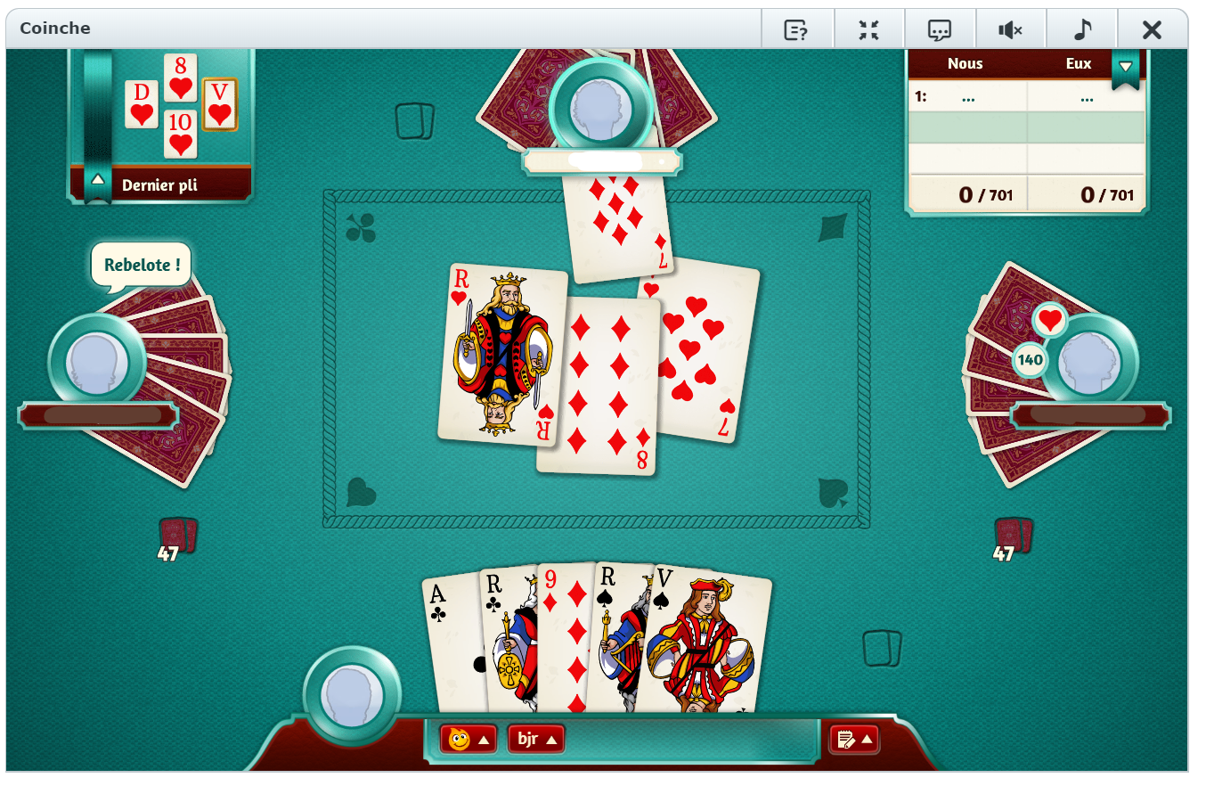



La preparation du projet
https://mon.gameduell.fr/gd/s03.do?gametype=bel&top

Slide 3
Belote Coinchee

Slide 4
Belote Coinchee

Slide 5
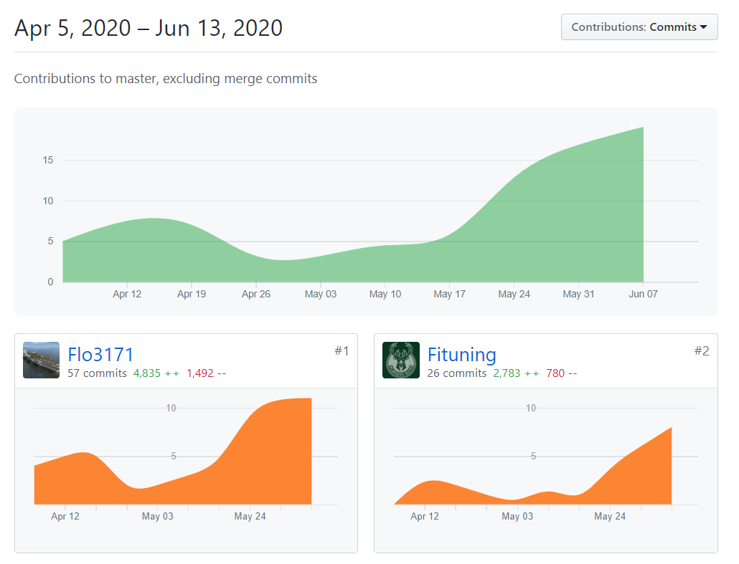
Les statistiques

Slide 6
Merci de nous avoir ecoute

